Slide 1
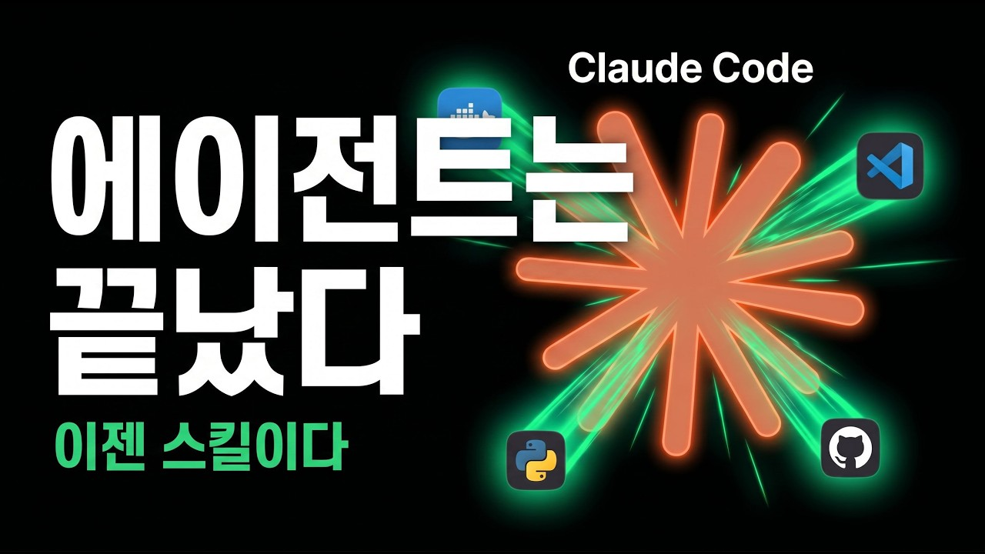
DREAMLABS COLLECTOR
진짜는 에이전트가 아니라 '스킬'이었다
본 영상은 앤트로픽이 Claude를 활용하여 업무의 95%를 처리하는 방식을 공개하며, AI 도입의 핵심이 '에이전트'가 아닌 '스킬' 구축에 있음을 강조합니다. AI가 실패하는 근본적인 이유를 분석하고, 신뢰성 있는 AI 활용을 위한 컨텍스트 4계층 설계, 스킬과 지식의 중요성, 평가 및 자동 교정을 통한 검증, 그리고 Decay 문제 해결 방안을 제시합니다. 이를 통해 AI를 효과적으로 업무에 통합하는 실전 원리를 배울 수 있습니다.
CHANNEL
VIDEO ID
메이커 에반 | Maker Evan
2oOXHWGn_Cw
source: https://www.youtube.com/watch?v=2oOXHWGn_Cw | video_id: 2oOXHWGn_Cw | generated: 2026-06-09T16:04:06Z

Slide 2
Executive Summary
영상 시청 전 빠른 정보 습득을 위한 요약
SUMMARY
본 영상은 앤트로픽이 Claude를 활용하여 업무의 95%를 처리하는 방식을 공개하며, AI 도입의 핵심이 '에이전트'가 아닌 '스킬' 구축에 있음을 강조합니다. AI가 실패하는 근본적인 이유를 분석하고, 신뢰성 있는 AI 활용을 위한 컨텍스트 4계층 설계, 스킬과 지식의 중요성, 평가 및 자동 교정을 통한 검증, 그리고 Decay 문제 해결 방안을 제시합니다. 이를 통해 AI를 효과적으로 업무에 통합하는 실전 원리를 배울 수 있습니다.
source: https://www.youtube.com/watch?v=2oOXHWGn_Cw | video_id: 2oOXHWGn_Cw | generated: 2026-06-09T16:04:06Z

Slide 3
Video Structure
영상 구성과 논리 흐름
01
95%를 AI가 하는 회사 (앤트로픽 사례)
02
AI가 자꾸 실패하는 이유 분석
03
컨텍스트 4계층 설계 방법론
04
핵심은 '스킬'이라는 주장
05
검증: 평가와 자동 교정
06
핵심 교훈 및 시작점 제시
source: https://www.youtube.com/watch?v=2oOXHWGn_Cw | video_id: 2oOXHWGn_Cw | generated: 2026-06-09T16:04:06Z

Slide 4
Key Ideas
정보게시물로 전환할 핵심 아이디어
01
AI 도입의 패러다임 전환: 에이전트에서 스킬로
02
앤트로픽의 Claude 활용 성공 사례 (업무 95% 자동화)
03
AI 실패 원인: 목표 불명확성, 컨텍스트 한계
04
컨텍스트 4계층 설계: AI 이해도 및 정확도 향상
05
스킬 기반 AI: 특정 작업 수행 능력 강화
06
AI 검증의 중요성: 평가, 자동 교정, 신뢰성 확보
source: https://www.youtube.com/watch?v=2oOXHWGn_Cw | video_id: 2oOXHWGn_Cw | generated: 2026-06-09T16:04:06Z

Slide 5
DreamLabs Application
DreamLabs 내부 적용 관점
01
DreamLabs 내부 업무 자동화를 위한 맞춤형 '스킬' 개발 및 적용 방안 연구
02
컨텍스트 4계층 설계를 기반으로 한 AI 모델의 성능 및 신뢰성 향상 테스트
03
AI 스킬의 효과적인 검증 및 지속적인 성능 관리를 위한 평가 시스템 구축
04
AI 도입 초기 단계에서 에이전트보다 스킬 개발에 집중하는 전략 수립
05
연구 데이터 분석 및 보고서 작성 등 반복적인 업무에 AI 스킬 적용 가능성 탐색
source: https://www.youtube.com/watch?v=2oOXHWGn_Cw | video_id: 2oOXHWGn_Cw | generated: 2026-06-09T16:04:06Z

Slide 6
Verification Required
모델 추론/metadata 한계/원본 확인 필요
01
앤트로픽이 공식적으로 공개한 Claude 활용 업무 자동화 비율 (95%)에 대한 원본 자료 확인 필요
02
영상에서 제시된 '컨텍스트 4계층 설계'의 구체적인 구현 방식 및 효과에 대한 추가 자료 검토 필요
03
AI 스킬의 'Decay' 문제 발생 메커니즘 및 구체적인 해결 방안에 대한 심층 분석 필요
source: https://www.youtube.com/watch?v=2oOXHWGn_Cw | video_id: 2oOXHWGn_Cw | generated: 2026-06-09T16:04:06Z

Slide 7
Source & Download Metadata
게시물과 문서 산출물 추적 정보
METADATA
Title: 진짜는 에이전트가 아니라 '스킬'이었다
Channel: 메이커 에반 | Maker Evan
Video ID: 2oOXHWGn_Cw
Source URL: https://www.youtube.com/watch?v=2oOXHWGn_Cw
Playlist ID: PLHwM6idVO2zyqi2IZeDAiP5QBqRXd2Zyh
Generated at: 2026-06-09T16:04:06Z
Source basis: metadata_and_model_inference
source: https://www.youtube.com/watch?v=2oOXHWGn_Cw | video_id: 2oOXHWGn_Cw | generated: 2026-06-09T16:04:06Z

